Slide 1
Muziek data

Slide 2
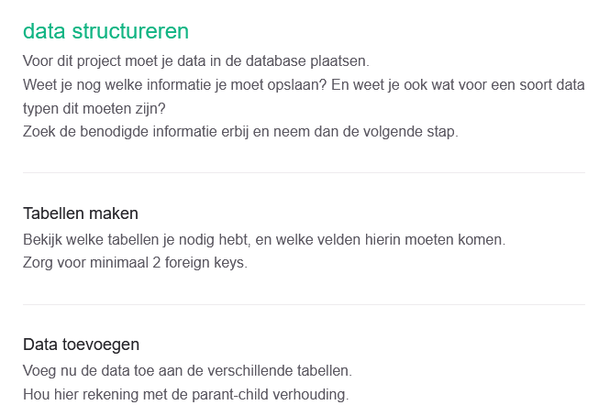
Opdracht begrijpen
Hier wordt om een database design gevraagd
De tabellen die je krijgt hebben relaties

Slide 3
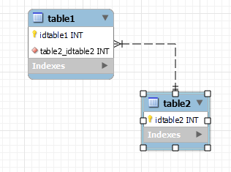
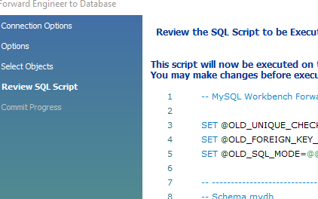
Makkelijker -> Tools -> Designer
Gebruik de designer
Sla je model op
Leg je keys
Genereer een script
Sla die op!
Maak test data
AI?
Maar maak zelf de inserts!

Slide 4
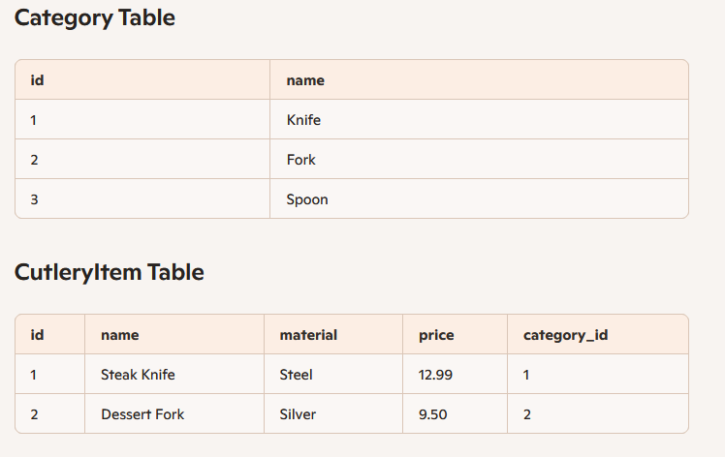
Test data!
Maak test data
Maak een file voor je inserts
Maak zelf 1 set aan inserts voor 1 item
Geef zelf id’s
Voor de relaties!
Veel data kost tijd…

Slide 5
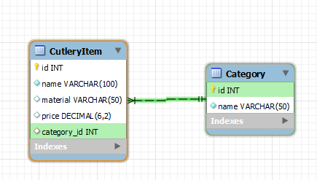
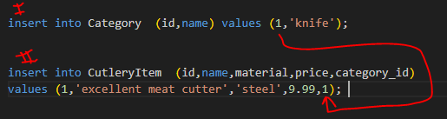
Voorbeeld van testdata met AI
Gebruik AI om je de rest van de voorbeeld data te geven
Op basis van JOUW insert
Dan gaat het sneller goed
Want de ai maakt vaak fouten!

Slide 6
Voorbeeld van testdata met AI

Slide 7
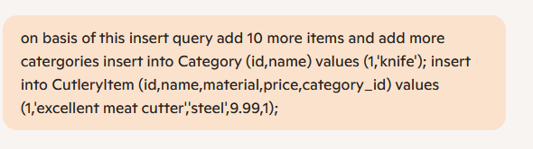
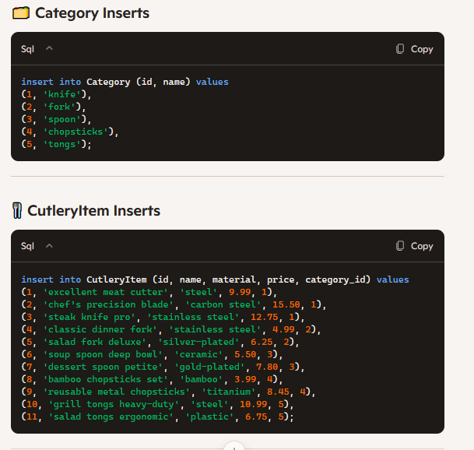
Voorbeeld van testdata met AI

Slide 8
Waarom data wel, maar het design niet?
Wat denken jullie?
Notes:
Begrip
Fouten
Testdata kost tijd, die je beter ergens anders kan besteden

Slide 9
Automatisch Sql bij docker compose
Een nieuwe docker moet je zo kunnen maken
Staat je database meteen goed?
nee, je hebt geen `tabellen`, `data` etc
hoe doen we dat?

Slide 10
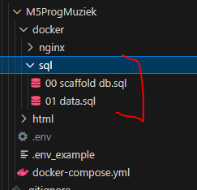
SQL scripts!
Stap 1 is:
zorg dat je je `create script` bewaard hebt
Meestal:
Je maakt je design, een`ERD`
`forward engineering`
`save`
maak een `data` script:
`data.sql`
let op volgorde, en noem de files goed:
Begin met je tabel+database script -> 00 scaffold db, of 00 create db
Dan met je standaard data
Andere opties:
Storedprocedures
Views etc

Slide 11
Op de juiste plek
Stap 2 is:
zet je sql files ergens bij je docker-compose.yml file:
dit is mijn persoonlijke keuze en kan ook anders

Slide 12
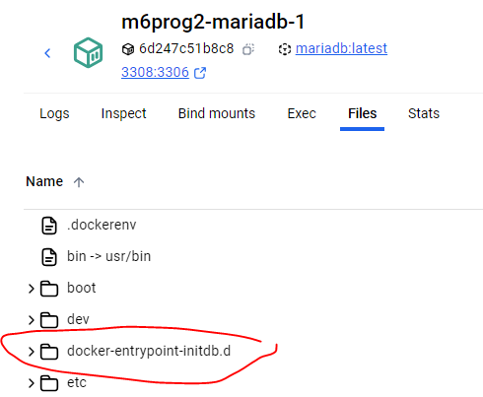
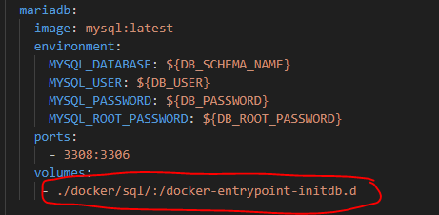
Laat docker de scripts draaien bij startup
docker (`mysql:latest`) lees bij boot een directory:
daar kan je files inzetten:

Slide 13
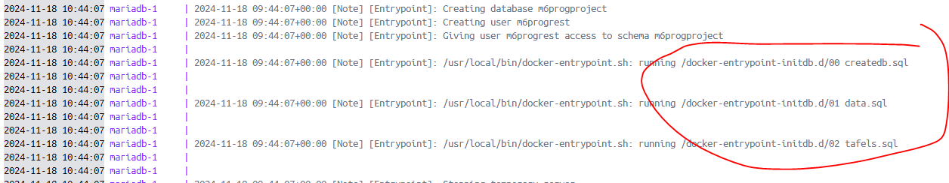
Laat docker de scripts draaien bij startup
koppel zo je sql files en die gaan mee

Slide 14
Laat docker de scripts draaien bij startup
koppel zo je sql files en die gaan mee

Slide 15
Meteen toepassen?
Dit maakt je project mooier
Ook handig als je de docker kwijt bent
Scheelt werk
Oefen opgave
https://github.com/progsen/M5ProgWebExerices/tree/main/z_extra%2004%20automatische%20installatie

Slide 16
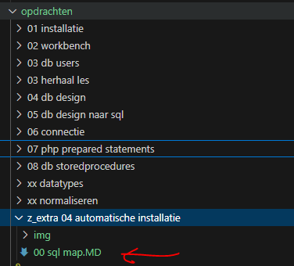

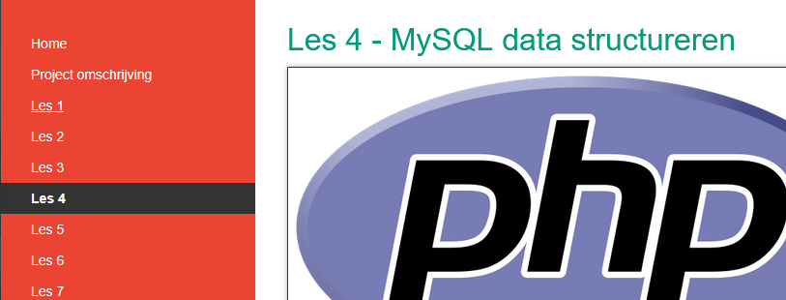
Opdrachten
z_extra 04 automatische installatie

